Slide 1
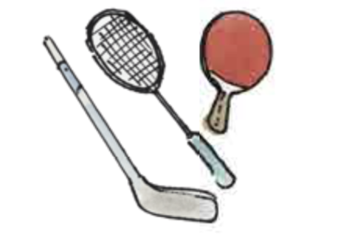
Was brauchst du für deine Sportart?
Ich brauche…
einen Schläger (der)

Slide 2
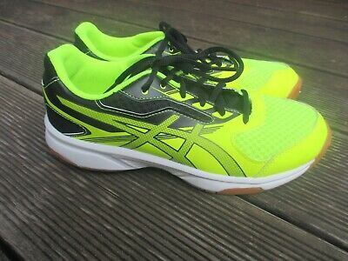
Was brauchst du für deine Sportart?
Ich brauche…
Turnschuhe (Pl.)

Slide 3
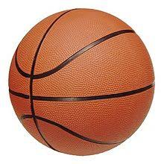
Was brauchst du für deine Sportart?
Ich brauche…
einen Ball (der)

Slide 4
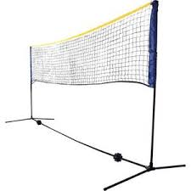
Was brauchst du für deine Sportart?
Ich brauche…
ein Netz (das)

Slide 5
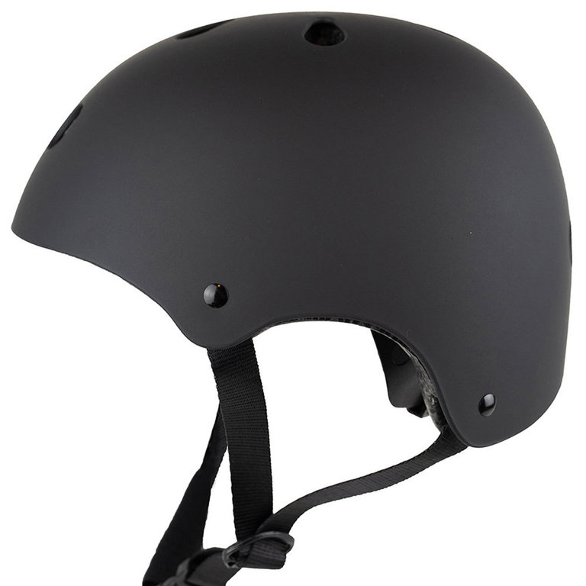
Was brauchst du für deine Sportart?
Ich brauche…
einen Helm (der)

Slide 6
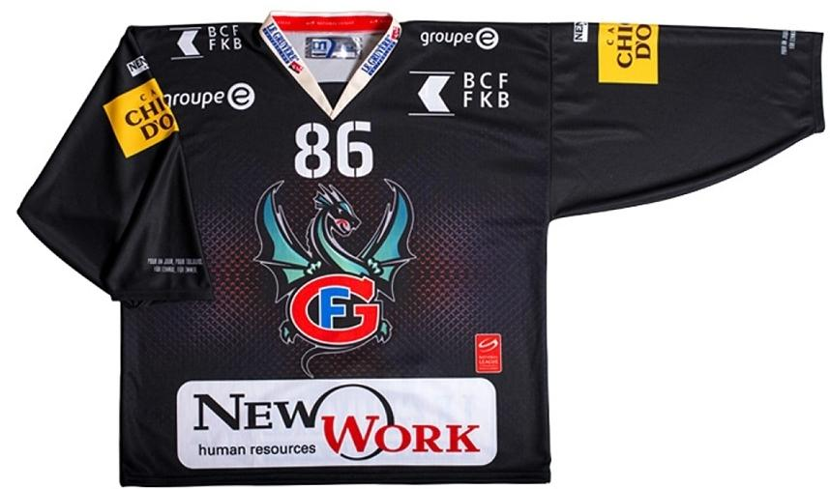
Was brauchst du für deine Sportart?
Ich brauche…
ein Trikot (das)

Slide 7
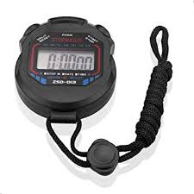
Was brauchst du für deine Sportart?
Ich brauche…
eine Stoppuhr (die)

Slide 8
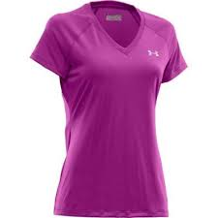
Was brauchst du für deine Sportart?
Ich brauche…
ein T-Shirt (das)

